Slide 1
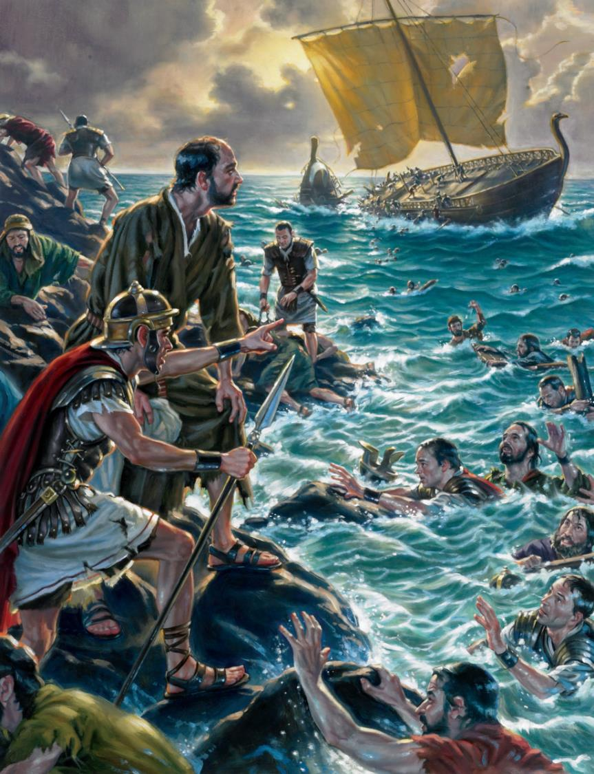
CĂLĂTORIA LA ROMA
Studiul 13 pentru
29 septembrie 2018

Slide 2
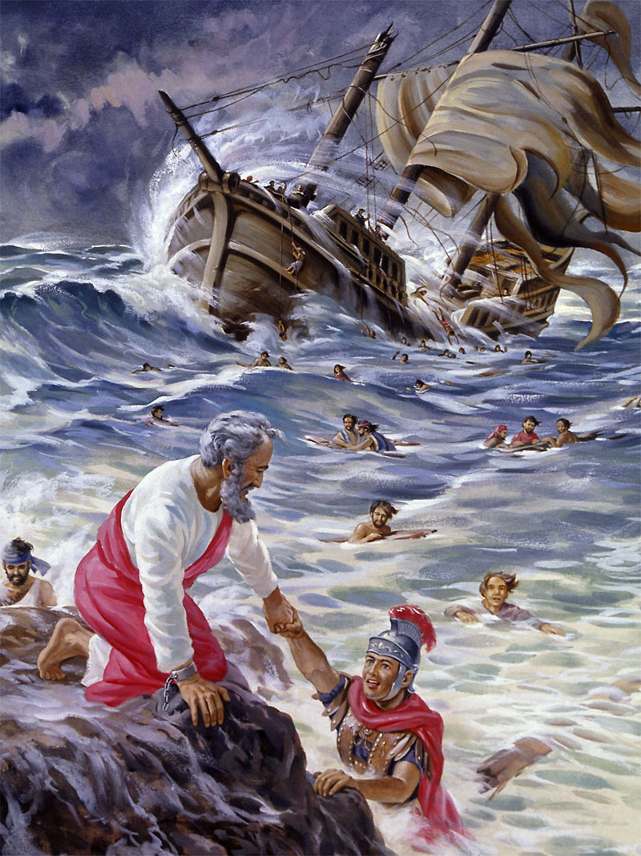
T.M. „Nu te teme, Pavele; căci tu trebuie să stai înaintea cezarului”
(Faptele apostolilor 27:24)

Slide 3
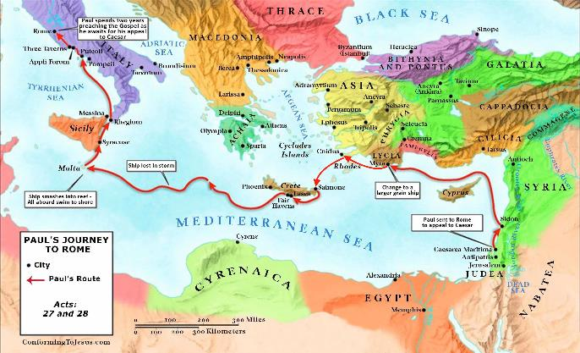
Ferit de predicarea publică pentru mai mulţi ani, Pavel putea în sfârşit să predice în capitala Imperiului. Drumul spre Roma a fost plin de dificultăţi, însă circumstanţele, pericolele şi încercările nu au reuşit să stopeze răspândirea Evangheliei.
Circumstanţe adverse. Fapte 27:1-26.
Pericole pe mare. Fapte 27:27-44.
Curaj în încercare. Fapte 28:1-10.
Pregătind judecata. Fapte 28:11-22.
Răspândind Evanghelia. Fapte 28:23-31.

Slide 4
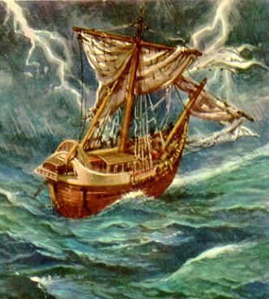
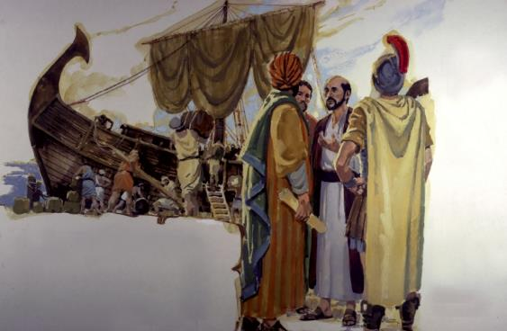
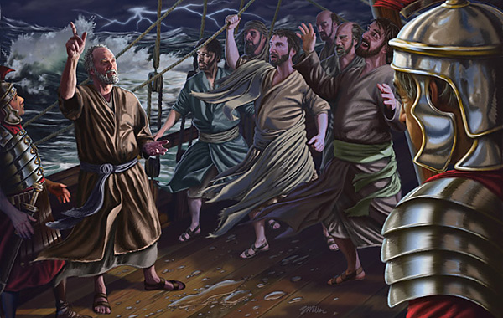
Fapte 27:1-26
CIRCUMSTANŢE ADVERSE
«şi le‑a zis: „Oamenilor, văd că această călătorie urmează să se facă cu mare pagubă şi cu mare pierdere, nu doar pentru încărcătură şi corabie, ci şi pentru vieţile noastre.”» (Fapte 27:10 NTR)
Plecând la finalul verii (septembrie), ar fi trebuit să ajungă la Roma fără dificultăţi, în circumstanţe favorabile.
Din cauza avansării lente şi estimând dificultăţile care vor surveni dacă vor continua călătoria, Pavel a dat un sfat înţelept. Însă Iuliu, centurionul, cu toate că îl trata amiabil pe Pavel, i-a ignorat sfatul.
Sfatul inspirat al unei persoane pioase este mai bun decât un sfat tehnic de la înţelepţii din lume.
Pe durata furtunii, când şi-au pierdut orice speranţă de salvare, Pavel le-a dat un al doilea mesaj: un înger i-a spus că vor fi salvaţi cu toţii. De această dată l-au ascultat.

Slide 5
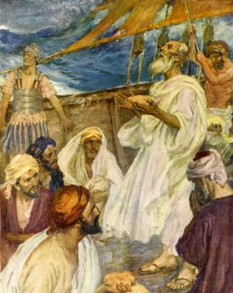
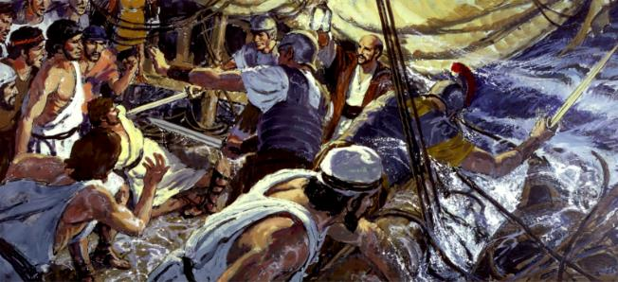
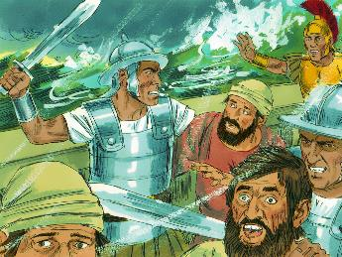
Fapte 27:27-44
PERICOLE PE MARE
„Dar au dat peste o limbă de pământ, unde s-a înfipt corabia, şi partea dinainte a corabiei s-a împlântat şi stătea neclintită, pe când partea dinapoi a început să se rupă de izbitura valurilor.” (Fapte 27:41)
La paisprezece zile de la mesajul lui Pavel, nava a naufragiat pe Malta.
Cu toate că Dumnezeu a promis că toţi vor fi salvaţi, trebuiau să coopereze pentru a îndeplini anumite condiţii:
Trebuiau să îşi adune forţele şi să mănânce (v. 33-36)
Dacă marinarii fugeau, toţi mureau (v. 30-32)
Dacă soldaţii ucideau prizonierii nu aveau să fie salvaţi (v. 42)
Trebuiau să lucreze împreună şi să se ajute reciproc (v. 43-44)
Dumnezeu îşi îndeplineşte promisiunile cooperând cu elementul uman.
Observă de asemenea că, prezenţa unui singur creştin, a salvat viaţa a 276 de oameni.

Slide 6
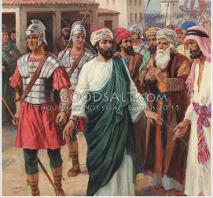
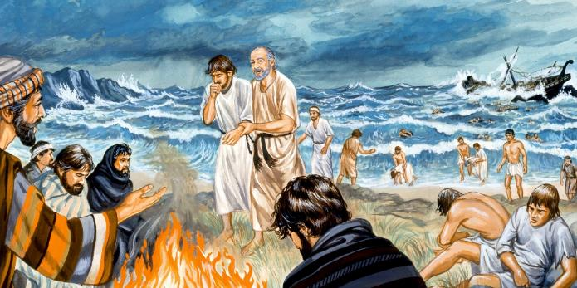
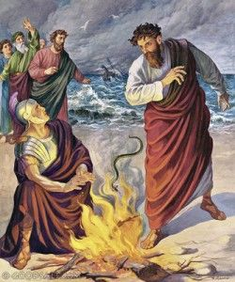
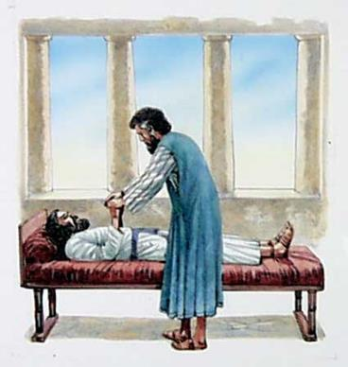
Fapte 28:1-10
CURAJ ÎN ÎNCERCARE
„Barbarii ne‑au arătat o bunăvoinţă neobişnuită, căci au aprins un foc şi ne‑au primit bine pe toţi, din cauză că începuse ploaia şi din cauza frigului” (Fapte 28:2 NTR)
Extenuaţi şi uzi, naufragiaţii au fost primiţi cu amabilitate de către maltezi.
În timp ce colabora, punând lemne pe foc, Pavel a fost muşcat de o viperă foarte veninoasă. Faptul că nu a suferit nicio consecinţă, i-a lăsat perplecşi pe locuitori.
Cu toate că nu există vreo dovadă că Pavel ar fi predicat Evanghelia în Malta, totuşi a realizat o importantă lucrare de vindecare (Evanghelia în acţiune). L-a vindecat pe tatăl lui Paublius, procuratorul insulei, şi pe toţi bolnavii care apelau la el.
Când a venit momentul să plece, locuitorii Maltei i-au aprovizionat pe călători cu toate cele necesare continuării drumului.

Slide 7
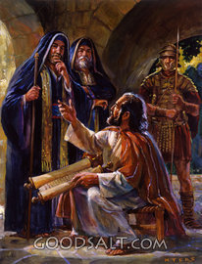
Faptele apostolilor 28:11-22
PREGĂTIND JUDECATA
„După trei zile, Pavel a chemat pe mai-marii iudeilor şi, când s-au adunat, le-a zis: „Fraţilor, fără să fi făcut ceva împotriva norodului sau obiceiurilor părinţilor noştri, am fost băgat la închisoare în Ierusalim şi de acolo am fost dat în mâinile romanilor”” (Faptele apostolilor 28:17)
În Roma, Pavel şi-a recăpătat curajul văzând onorurile cu care l-au primit fraţii.
Şi autorităţile romane l-au tratat special pe Pavel şi i-au permis să locuiască într-o casă închiriată (bineînţeles, sub supraveghere).
Imediat, i-a chemat pe conducătorii iudei pentru a pregăti judecata sa înaintea împăratului. Dorea să le explice nevinovăţia sa. Ei nu au primit nicio instrucţiune de la Ierusalim, dar au fost interesaţi să asculte doctrina pe care Pavel o prezenta.

Slide 8
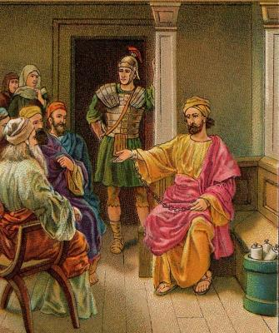
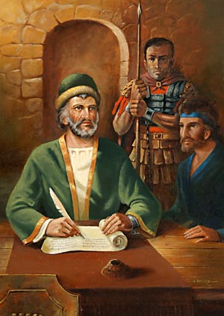
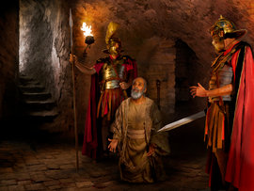
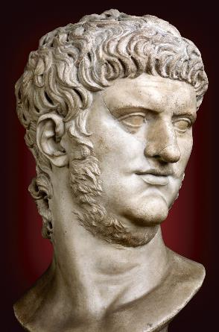
Fapte 28:23-31
RĂSPÂNDIND EVANGHELIA
„Proclamând Împărăţia lui Dumnezeu şi dând învăţătură despre Domnul Isus Cristos, cu toată îndrăzneala şi fără nicio piedică” (Fapte 28:31 NTR)
Iudeii s-au împărţit când a venit vorba de acceptarea Evangheliei, aşadar Pavel s-a îndreptat spre neamuri şi le-a predicat acestora timp de doi ani.
Din scrisorile sale, aflăm că a fost absolvit de Nero şi a realizat o a patra călătorie misionară.
În timpul acestei călătorii, a fost arestat şi adus din nou înaintea lui Nero. De această dată, Pavel a fost decapitat.

Slide 9
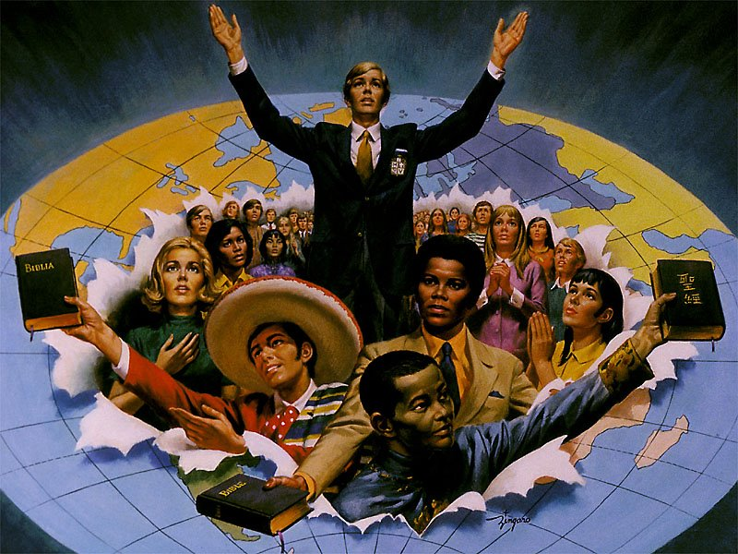
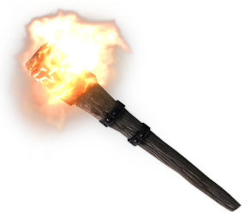
Cartea Faptelor se încheie abrupt, fără un final logic. Este o carte deschisă, în care ne rămâne nouă să scriem ultimul capitol.
Întăriţi de curajul înverşunatului apostol, trebuie să ne luăm torţa şi să continuăm lucrarea sa neîntreruptă: să ducem Evanghelia veşnică în întreaga lume.

Slide 10
„Noi trebuie să facem ca lumina noastră să strălucească în mijlocul întunericului moral. Mulţi dintre cei care sunt acum în întuneric, pe măsură ce vor vedea o reflectare a Luminii lumii, îşi vor da seama că au o nădejde de salvare. Lumina ta s-ar putea să fie mică, însă nu uita că aceasta este ceea ce ţi-a dat Dumnezeu şi că eşti răspunzător ca aceasta să strălucească. Cineva s-ar putea să-şi aprindă lumina de la lumina ta şi astfel lumina sa poate deveni mijlocul prin care alţii pot fi scoşi din întuneric.”
E.G.W. (Sfaturi pentru sănătate, pag. 396)

Slide 11
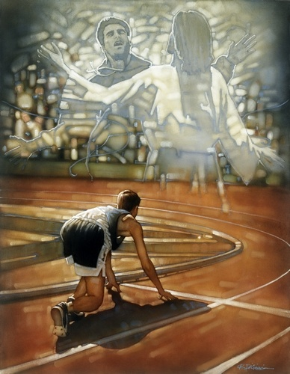
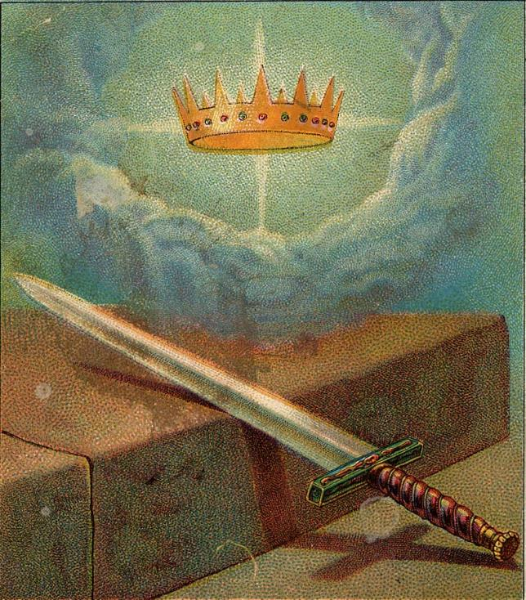
„M-am luptat lupta cea bună, mi-am isprăvit alergarea, am păzit credinţa. De acum mă aşteaptă cununa neprihănirii, pe care mi-o va da în „ziua aceea” Domnul, Judecătorul cel drept. Şi nu numai mie, ci şi tuturor celor ce vor fi iubit venirea Lui.”
2 Timotei 4:7-8

